Slide 1
“国培计划（2018）”—
江西省中小学幼儿园教师
信息素养提升培训
学科幼儿7班 杨巧云
第二期研修简报

Slide 2
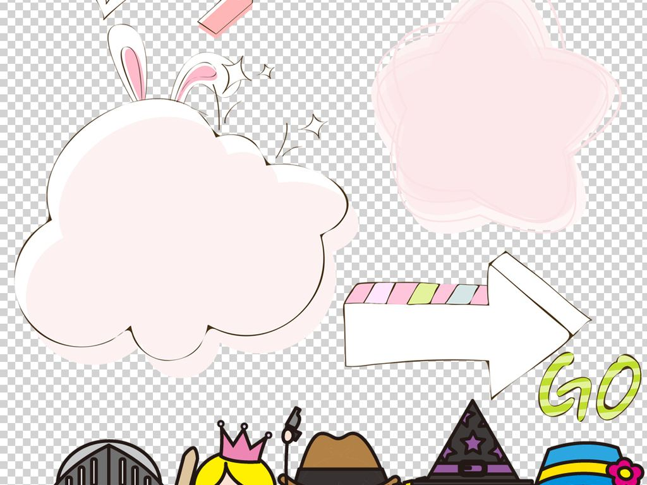
学员优秀研修作业
卷首语
学员基本情况
各园学情
学员优秀研修成果

Slide 3
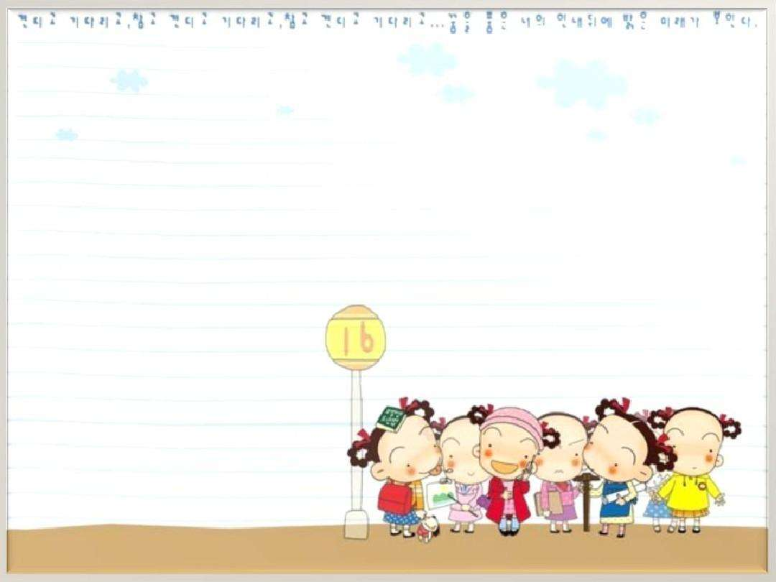
卷首语
通过网络学习，
充实自己、完善自己在“求知”的道路上，
我们付出了辛勤和汗水。
乐观向上的态度伴我们勇敢地走下去，
成功的到达光辉的彼岸。
古人说：“书山有路勤为径，学海无崖苦作舟。”
没有止境地学习，是每一个向上者必要的，
更是我们这一代教师所必需的。
学习是源自内心的需要，
是一种与他人沟通、与社会接触的有效途径。
网络学习给了我们人生很大的启示和帮助，
受益匪浅，
翱翔在知识海洋中，
陶醉不已，流连忘返。
不仅教育教学水平提高了，
师德风貌也得了升华！

Slide 4
学员基本情况
本次参训学员148人。
分别有以下7家幼儿园的参训学员：
南昌市红谷滩红岭幼儿园
南昌市红谷滩云溪幼儿园
南昌市红谷滩少年宫艺术幼儿园
南昌市红谷滩龙岗幼儿园
南昌市红谷滩凤凰中心幼儿园
南昌市红谷滩安丰幼儿园
南昌凤凰城上海实验幼儿园
到目前为止提交率为56.76%，合格率100%。

Slide 5
各园学情
幼儿园名称 | 学员人数 | 合格人数 | 合格率(%)
南昌市红谷滩红岭幼儿园 | 25 | 8 | 32%
南昌市红谷滩云溪幼儿园 | 20 | 10 | 30%
南昌市红谷滩少年宫艺术幼儿园 | 23 | 22 | 96%
南昌市红谷滩龙岗幼儿园 | 21 | 13 | 62%
南昌市红谷滩凤凰中心幼儿园 | 25 | 7 | 28%
南昌市红谷滩安丰幼儿园 | 15 | 4 | 27%
南昌市红谷滩凤凰城外国语幼儿园 | 19 | 7 | 37%
总计 | 148 | 71 | 50%

Slide 6
优秀研修作业
中班语言活动《绿色的梦》
南昌市红谷滩云溪幼儿园 陈荣
设计意图：
《幼儿园教育指导纲要》指出：“引导幼儿接触优秀的儿童文学作品，使之感受语言的丰富和优美。”《绿色的梦》是一首优美动听，充满童真趣味的散文诗，它以“梦”来描绘大自然中的绿色，以幼儿的心灵去体验大自然的神奇和美丽，充满了想象。这首诗歌结构整齐，句式统一，运用排比、拟人等修辞手法的运用使整首诗更加有趣，诗歌内容来源于幼儿生活中熟悉的事物，易于理解，适合幼儿欣赏和学习。
中班的幼儿想象力比较丰富，掌握词汇的数量和种类迅速增加，对词义的理解也比以前深刻，但对于作品语言和意境的理解仍有困难。根据这一特点我创设了轻松愉快、生动逼真的情景，精心设计、制作了多媒体课件，利用多媒体烘托诗歌的意境美、语言美。让幼儿充分感受作品的意境美，并鼓励幼儿用优美的声音大胆的朗诵诗歌，在交流和运用中促进幼儿语言表达能力的发展。
活动目标：
1．知识目标：初步理解散文诗的内容，尝试朗诵优美的诗句。
2．能力目标：理解角色与绿色的关系，学习“......梦到了绿绿的......”句型。
3．情感目标：体会散文诗优美、宁静的意境，表达对绿色的喜爱之情。
活动重难点：理解散文诗的内容，体会散文诗的意境美。

Slide 7
优秀研修作业
活动准备：
1．经验准备：寻找生活中的“绿色”。
2．物质准备：
（1）PPT课件1：《绿色的梦》。
（2）PPT课件2：《梦到了谁？》。
（3）钢琴曲“梦”。
（4）图谱：小兔、青蛙、瓢虫、小孩子、小溪、种子、草地、荷叶、叶子、小岛、绿芽的图卡。
活动过程：
一、引题
1.出示“夜晚”图，引出“梦”
师：你们看这是什么时候？（晚上）
师：对！这是一个特别的晚上。在这个特别的晚上，我的朋友们都做了一个特别的梦。我们一起听一听它们做了什么梦。
二、欣赏、理解散文诗《绿色的梦》
（一）第一遍：初步完整欣赏配乐诗朗诵。
1.情感体验。
师：听了这首散文诗，你有什么感觉？ （…..优美、宁静）
师：这首诗歌里谁做梦了？做的什么样的绿色的梦？

Slide 8
优秀研修作业
（二）第二遍：结合PPT欣赏配乐诗《绿色的梦》
1.带着要求欣赏散文诗。
师：现在我们再来听第二遍，请你听听散文诗里有谁，都梦到了什么？
2．教师边播放PPT课件1《绿色的梦》，边朗诵散文诗。
（三）梳理散文诗的内容，并逐一出示PPT课件2中的相应图片，表现角色和梦境之间的对应关系。
幻灯片一：先出示图“小兔”，后逐一出现图片。
（1）提问：谁听出来，小兔梦到了什么？（草地） 它为什么会梦到绿茵茵的草地呢？（喜欢） 这片草地是什么颜色？（绿色的、绿绿的）
幻灯片二：出示图“青蛙”。
（1）提问：青蛙梦到了什么？（荷叶）荷叶是什么颜色的？(绿绿的荷叶)
（2）学习重点句：青蛙梦到了绿绿地荷叶。
师：青蛙梦到了绿绿地荷叶。
幻灯片三：出示图“瓢虫”。
（1）提问：咱们赶紧看看瓢虫梦到了什么？（绿绿的叶子）为什么会梦见绿绿的叶子?
（2）学重点句：瓢虫梦到了绿绿的叶子。
幻灯片四：出示图“小溪流”
（1）提问：小溪流又会梦到什么呢？（大山）什么颜色的大山？（绿绿的大山）它在梦中干什么呢？

Slide 9
优秀研修作业
（2）学重点句：小溪流梦到了绿绿的大山，它给绿树、绿草淙淙的唱着歌。
幻灯片五：出示图：种子
（1）提问：种子梦到自己怎么样呢？（发芽）它是怎样发芽的？用动作表现一下，学一下；边学边念。
（2）学重点句：种子梦到自己钻出了土地，长出嫩嫩的绿芽。
师：因为种子刚发芽，所以非常的嫩，叫嫩嫩的绿芽。
幻灯片六：出示图：孩子
（1）提问：你们说孩子梦到了什么？（小岛）
（2）学重点句：连起来说一下：孩子梦见了小岛，蓝蓝的大海里有一个绿色的小岛。
（3）题目：你们说，他们都做了什么颜色的梦？（绿色）这首做梦的诗就叫作 “绿色的梦”，一起来说说：绿色的梦。
（四）借助图卡引导幼儿尝试用优美的语言朗诵“......梦到了绿绿的......”诗句。
师：我最喜欢小兔的梦，小兔梦到了绿茵茵的草地。你最喜欢谁的梦了？它梦到了什么？
（五）第三遍：再次欣赏，尝试跟着音乐和PPT朗诵这首诗。
1.再次欣赏配乐诗，尝试跟念。
师：我们再来欣赏一遍，这次听到自己喜欢的梦你可以跟着老师一起念一念。
三、生活经验提升。
1. 教师小结:小兔子、青蛙、小溪流、种子、孩子都喜欢绿色，所以他们的梦都是绿的梦，你会梦见什么呢？

Slide 10
优秀研修作业
五、结束
我们带着这些绿色的梦去其他的好朋友一起分享吧。
附:
散文诗:《绿色的梦》
这是一个特别的晚上，大家都做了一个特别的梦。
小兔子梦到了绿茵茵的草地。
青蛙梦到了绿绿的荷叶。田田的荷叶看不到边，青蛙等着他的朋友小金鱼。
瓢虫梦到了绿绿的叶子。晶莹的露珠里，有一个好听的故事。
小溪梦到了绿绿的大山，他给绿树、绿草淙淙的唱着歌。
种子梦到自己钻出土地，长出嫩嫩的绿芽。
孩子梦到了小岛，蓝蓝的大海里有一个绿色的小岛。绿色的清香沁到了孩子的心里。(红色部分第一个课时进行截取)

Slide 11
优秀研修成果
大班安全教育活动：《扎紧篱笆防坏人》
红谷滩凤凰中心幼儿园 李琼
【设计意图】
《扎紧篱笆防坏人》选自江西省幼儿安全教育读本《幼儿安全早知道》第九章《公共安全》---“扎紧篱笆防坏人”。
儿童失踪，是我们每个家长的梦魇，是我们内心深处最大的恐惧。网上、微信朋友圈只要是和“儿童失踪”有关的事情，我们每个人都非常关注；一项数据显示，在中国，每年有近25万孩子失踪，每天都有近700个小孩被拐骗。我们在期待法制法规日益完善的同时，在孩子还小的时候教会孩子自我保护的常识也显得尤为重要！从小父母就告诉我不要和陌生人走，现在想想，仅仅只是不跟陌生人走就安全吗？认识的人能随便跟着走？这些都带给我深深的思考，我根据江西省幼儿安全教育读本《幼儿安全早知道》，结合《3—6岁儿童学习与发展指南》：幼儿应该具备基本的安全知识和自我保护能力。因此，我设计了融教育性、趣味性为一体的大班安全教育活动《扎紧篱笆防坏人》。
【活动目标】
1、认知目标：知道不能随便跟别人走，增强幼儿的自我保护意识。

Slide 12
优秀研修成果
2、能力目标：提高幼儿自我保护能力及解决问题的能力。
3、情感目标：引导幼儿乐于探究、交流，体验参与活动的乐趣。
【活动准备】
绘本《我不跟你走》、多媒体课件、录制儿歌《扎紧篱笆防坏人》、“绿牌”和“红牌”、徽章、黑猫警长头饰、白鸽侦探头饰。
【活动重点】
知道不能随便跟别人走，增强幼儿的自我保护意识。
【活动难点】
提高幼儿自我保护能力及解决问题能力。
【教法和学法】
教法：游戏辩论法、课件展示法、启发提问法、交流讨论法、情境体验法。
学法：观察讨论法、参与体验法、游戏法。
【活动过程】
活动流程分为四个环节：游戏导入，激发兴趣——绘本阅读《我不跟你走》，理解内容——竞赛游戏，巩固提升——拓展延伸，联系生活。
一.游戏导入，激发兴趣
1、引入“黑猫警长”角色
（幼儿伴随着音乐《黑猫警长》进入教室）教师：小朋友们，你们刚刚听到了什么歌曲？你们知道“黑猫警长”吗？很厉害吧！今天我请小朋友们也来当黑猫警长，我给每位黑猫警长准备了两个牌子：“红牌”和“绿牌”，“红牌”代表着红灯停就怎么样呢？（幼儿：不走）“绿牌”代表绿灯行，怎样呢？

Slide 13
优秀研修成果
（幼儿：可以走）我们黑猫警长一起辩别小朋友“能不能跟着别人走”。
2.游戏：“绿牌”or“红牌”
出示图片1：一位小朋友，放学后在等爸爸接，一位陌生叔叔说：“你爸爸叫我来接你回家”。
教师提问：1、警长们，你们认为得能不能跟着走呢？请用你的提示牌做出你的判断，举出“绿牌”表示“能”，举出“红牌”表示“不能”。
2、请说明你的判断理由（幼儿分析判断）。
教师小结：陌生人，来接近，提高警惕莫轻心。陌生人，我们不能跟着走。
图片2：在商场，一位陌生叔叔说要买巧克力给你吃，你能吃吗？；
教师提问：1、警长们，你们认为能不能吃陌生人给的巧克力呢？请用你的提示牌做出你的判断。
2、请说明你的判断理由（幼儿分析判断）。
教师小结：陌生的，不熟的，他问话，我回答，不吃不喝也不拿。
图片3：一位陌生叔叔要带你去迪士尼乐园玩，你能跟着去玩吗？
教师提问：1、警长们，你们认为得能不能跟着陌生人去玩呢？请用你的提示牌做出你的判断。
2、请说明你的判断理由（幼儿分析判断）。
教师小结：陌生人，不吃不拿也不玩，更不跟着他来走。
教师总结：当我们遇见陌生人，孩子们都要警惕，学会保护自己，因为我们不认识他，也不知道他是好人还是坏人，陌生人没有主动找你，你不要去找他，陌生人无论拿出什么诱惑，我们一定不能吃不能拿，不能跟陌生人走。

Slide 14
优秀研修成果
（设计意图：在此环节中，以“黑猫警长”的角色游戏形式激发孩子们参与活动的兴趣。通过辨别能不能吃、能不能跟着走的游戏形式巩固孩子们的自我保护能力——不吃不拿陌生人的吃的，不跟陌生人走。）
二、绘本阅读《我不跟你走》，理解内容
教师：刚刚黑猫警长们都知道不能跟着不认识的陌生人走，现在警长们有新任务了，开展“黑猫警长辩论赛”，辩论题是：露露一人在等家人接，在等的过程中，他遇见了一些认识的人，能不能跟着走？认为能跟着走的请在图片标识下贴上绿牌，认为不能跟着走的请在图片标识旁贴上红牌。
一.呈现五张绘本图片，对露露遇见的不同的人物进行说明；
绘本图画1：这是一位和露露住同一小区的阿姨，阿姨认识露露，露露不认识她。
绘本图画2：这是爸爸的朋友，露露认识这位叔叔。
绘本图画3：这是妈妈的朋友，露露认识这位叔叔。
绘本图画4：这是露露认识也很熟悉的邻居——莫莫阿姨。
绘本图画5：这是露露的哥哥菲普斯
（二）警长们依次分析辩论：
1、依次出示绘本图画1——绘本图画4
教师提问：（1）警长们，你认为露露可以跟她（他）回家吗？请做出你的判断，贴上“绿牌”表示“可以”，贴上“红牌”表示“不可以”，并说明你的辩别理由（请幼儿辩论，说出理由）。
2.我们看看露露本人有什么想法？（出示绘本另一画面）。

Slide 15
优秀研修成果
（3）听取了露露的想法后，请想对自己的判断进行修改的警长们可以进行一次调整的机会。
（4）教师出示露露的正确做法：最后，露露没有跟她（他）走。因为没有经过爸爸妈妈的同意，也没有提前跟露露说。（爸爸妈妈没交代，不管是谁都不走！）
2、出示绘本画面5：
教师提问：（1）警长们，你认为露露可以跟哥哥菲普斯回家吗？请做出你的判断，说明你的辩别理由。
3.我们看看露露本人有什么想法？（出示绘本另一画面）。
（3）听取了露露的想法后，请想对自己的判断进行修改的警长们可以进行一次调整的机会。
（4）教师出示露露的正确做法：最后，露露跟他走。虽然没有经过爸爸妈妈的同意，但是普菲斯是露露的亲哥哥，是露露的家人。
（5）出示绘本最后一个画面（露露的清单：即使没有经过爸爸妈妈的同意也可以跟菲普斯哥哥、爷爷奶奶、姑姑、姐姐等亲人走。）小朋友们也可以与自己的爸爸妈妈制作一份“清单”。
教师小结：在没有经过爸爸妈妈的同意，也没有提前和你说，认识你的叔叔阿姨和你认识的叔叔阿姨任何人也不能跟着走，是自己的亲哥哥，是家人，我们才可以跟着走。小朋友回家后也和爸爸妈妈一起制作一份自己的清单。
（设计意图：在此环节中，我借助绘本为载体，根据大班孩子喜欢辩论的特点，以“黑猫警长”加入辩论游戏的方式激发孩子的积极性，孩子们采用贴“绿牌红牌”的形式进行分析辩论，从贴牌数量可以反映出孩子的自我保护能力的一步步提高，这样不仅加强了孩子们对“认识的人”的警惕性，也提高了孩子的解决问题的能力。）

Slide 16
优秀研修成果
三、竞赛游戏，巩固提升。
教师：《黑猫警长》里不仅有黑猫警长，还有谁呢？（白鸽侦探）现在我们分成两队，一队是黑猫警长，一队是白鸽侦探。
游戏玩法：幼儿分成2队：黑猫警长队和白鸽侦探队，老师读题后，两队开始进行抢答，答对的队伍获得一个徽章，答错的队，由另外一队进行答题，最后获得徽章总数多的队伍获胜。
黑猫警长队和白鸽侦探队抢答答题内容：
1.如果你与爸爸妈妈在商场走散了，工作人员（陌生人）遇到你，能不能跟着走，你会怎么办？（可以跟着工作人员打电话或到广播室）——文字呈现
2.如果你与爸爸妈妈走散了，警察叔叔（陌生人）遇到你，能不能跟着走？（能，警察叔叔会给予帮助）——图片呈现
3.如果你遇到一位叔叔，他硬要拉着你跟他走，你怎么办？(他要强行把我抱，我就高声来喊叫）——图片呈现
4.如果你与爸爸妈妈在广场走散了？你该怎么办？（原地不动或旁边有保安找保安、有警察找警察）一位陌生阿姨走过来问你家人电话，你会怎么做？（可以告知）——视频呈现
5.如果陌生人向你问路，你会怎么做？（可以礼貌回答）如果他要你带他去呢？你又会怎么做？（不能走）——视频呈现
2、教师给获胜的队伍奖励甜甜的糖果。
教师小结：对待别人，我们要有礼貌，不是所有的人都是坏人，但是请记住不能轻易相信他们，因为你不知道是好人还是坏人，遇到问题想办法解决，记住不能随便跟别人走，未经过爸爸妈妈的同意，也不能跟认识你的人走。

Slide 17
优秀研修成果
（设计意图：在此环节，我通过文字、图片、视频等多种方式，联系生活的事例，采用竞赛抢答的游戏方式，鼓励孩子积极思考，同时在上一环节的基础上加大了一定难度，层层递进，对学习的本领进行了巩固，又进一步提升孩子们的自我保护能力和解决问题的能力。）
四、拓展延伸，联系生活（在家的生活）。
（1）（图片）当你独自一人在家时，一位查水表的叔叔敲门，你会开门吗？你会怎么做？
（2）（视频）当你独自一人在家时，一位同一小区阿姨敲门，想带你出去玩，你会怎么做？
教师小结：当你独自一人在家时，有人敲门，有可能是快递员、小区物业员等，他们是陌生人，但不一定是坏人，请记住我们一定不能开门，更不能随便跟他走，我们可以礼貌地拒绝，学会保护自己。
（设计意图：在此环节，将“我不跟你走”从幼儿园到户外再延伸至家庭，从“不跟着别人走”到“不给别人开门”，又是一次自我保护的提升，并延伸至家庭安全教育，进一步提高了孩子的自我保护能力。）
五、结束活动：
孩子们师幼共读儿歌（自录儿歌）：《扎紧篱笆防坏人》
教师小结：我们的世界是美好的！不是所有的陌生人都是坏人，有的陌生人是好人，是想帮助独自一人的你，但是我们要学会自己保护自己，不轻易相信他人，礼貌交流，但请记住，在没有经过爸爸妈妈允许的情况下，不能跟任何人走，唯有爸爸妈妈同意的亲人才可以。相信我们有了自我保护的能力我们的生活会越来越美好，家庭越来越幸福！

Slide 18
优秀研修成果
附儿歌： 《扎紧篱笆防坏人》
天不怕，地不怕，人人都怕被绑架。
陌生人，来接近，提高警惕莫轻心。
陌生的，不熟的，他问话，我回答，
不吃不拿也不玩，更不跟着他来走。
他要强行把我抱，我就高声来喊叫。
认识的，熟悉的，也不随便跟他走。
爸爸妈妈没交代，不管是谁都不走。
是家人，是亲人，我们才可与他回！

Slide 19
一起学习，共同进步！

